Slide 1

Explanation of modeling
Slides 1-9 → in English
Slides 10-18 → in French

Slide 2
Sommaire
Logic
Implementation
Problems encountered
Possible improvements
Proposed solution
Assessment

Slide 3
Logic
10 carts around the robot take the 10 most frequent destinations
If a cart with the same destination as the box is available, then the box is sent to the robot, otherwise to the operators
Destinations sorted from most to least frequent
Destinations updated based on boxes already arrived
Display of the ratio of boxes processed by the robot

Slide 4
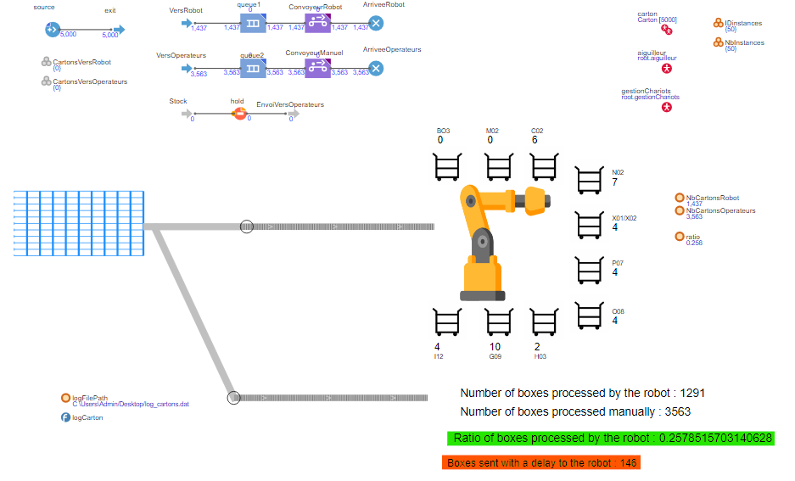
Implementation

Slide 5
Problems encountered
When a box is sent to the robot, a cart is available for it. However, by the time it reaches the robot, this cart may have filled up, hence the 146 boxes sent to the robot with a delay (see previous slide)
Even if a destination is among the 10 most frequent destinations, if the cart with that destination is unavailable, the boxes are sent to the operators

Slide 6
Possible improvements
Count the number of boxes per destination sent to the robot (up to 10)
Store boxes with a destination that is among the 10 most frequent
When a cart becomes available, if stored boxes have the same destination, they are sent to the robot (up to 10 boxes)
For stored boxes, if none of the carts have the same destination, these boxes are sent to the operators

Slide 7
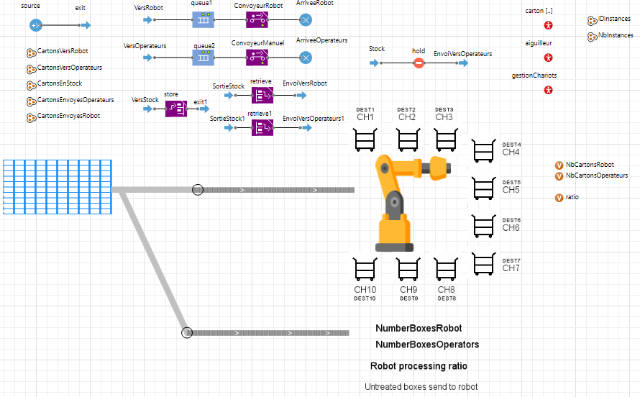
Proposed solution

Slide 8
Proposed solution
Corrections made:
Implementation of a stock system
Cardboard box count
Retrieval of cardboard boxes from stock, sending to the robot or operators
Progress status:
Solution not finalized due to lack of time
Latest problem encountered: in the GesionChariots agent, when a box needs to be removed from stock and sent to the robot or operators, there is no solution for informing the Main and retrieving this box

Slide 9
Assessment
Flexibac | Flexibac_V2
✅ Functional model | ❌ Non-functional model
❌ Delay issue | ✅ No delay
❌ No stock, robot less used | ✅ Cardboard stock, robot no longer in use
Flexibac is a functional model that has not been optimized.
Flexibac_V2 is an improved version that has not been completed due to lack of time. This version would allow for optimal use of the robot.
⚠️ These two versions cannot be opened at the same time because they have the same Java package.

Slide 10
Explication modélisation
IMIC’25 : Flexibac

Slide 11
Sommaire
Logique
Implémentation
Problèmes rencontrés
Améliorations possibles
Solution proposée
Bilan

Slide 12
Logique
10 chariots autour du robot prennent les 10 destinations les plus fréquentes
Si un chariot avec la même destination que le carton est disponible, alors le carton est envoyé vers le robot, sinon vers les opérateurs
Moyenne des destinations triées de la plus à la moins fréquente
Mise à jour des destinations à venir en fonction des cartons déjà arrivés
Affichage du ratio de cartons traités par le robot

Slide 13
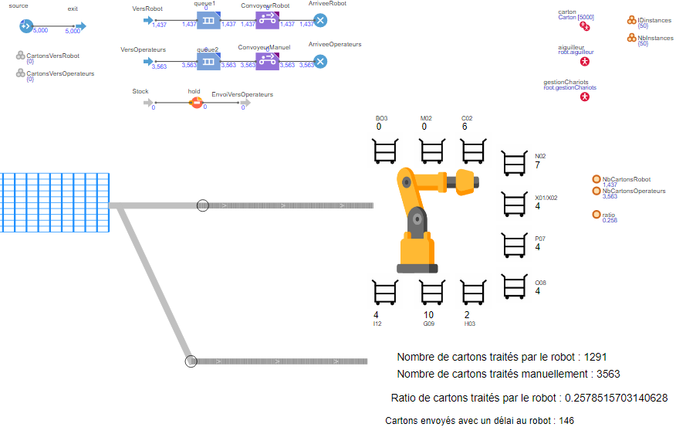
Implémentation

Slide 14
Problèmes rencontrés
Lorsqu’un carton est envoyé au robot, un chariot est disponible pour lui. Cependant, le temps qu’il arrive au robot ce chariot peut s’être rempli; d’où les 146 cartons envoyés avec un délai au robot (voir diapositive précédente)
Même si une destination figure parmi les 10 destinations les plus fréquentes, si le chariot ayant cette destination est indisponible, alors les cartons sont envoyés aux opérateurs

Slide 15
Améliorations possibles
Compter le nombre de cartons par destination envoyés au robot (jusqu’à 10)
Stocker les cartons ayant une destination figurant parmi les 10 plus fréquentes
Lorsqu’un chariot devient disponible, si des cartons stockés ont la même destination, alors ils sont envoyés au robot (jusqu’à 10 cartons)
Pour des cartons stockés, si parmi les chariots aucun n’a la même destination, alors ces cartons sont envoyés aux opérateurs

Slide 16
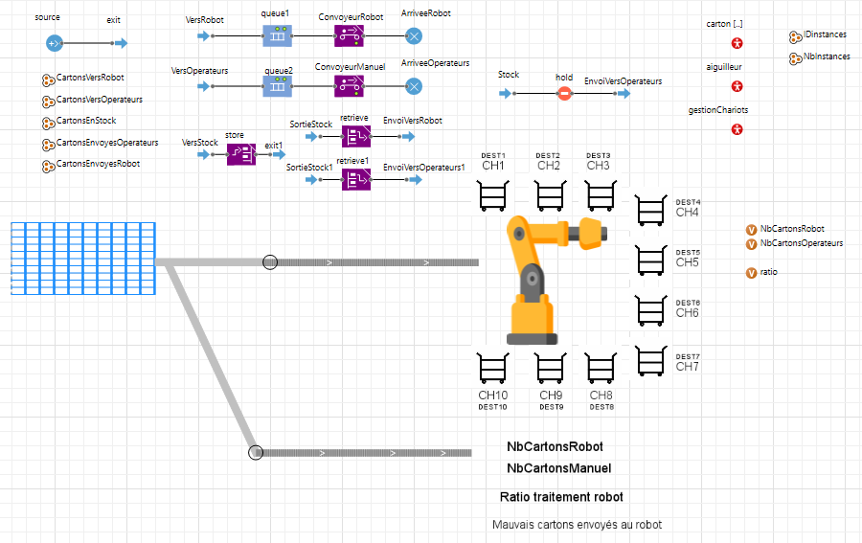
Solution proposée

Slide 17
Solution proposée
Corrections apportées :
Implémentation d’un stock
Compte des cartons
Récupération des cartons dans le stock, envoi vers le robot ou les opérateurs
Etat d’avancement :
Solution non finalisée par manque de temps
Dernier problème rencontré : dans l’agent GesionChariots, quand un carton doit être sorti du stock vers le robot ou les opérateurs, pas de solution pour en informer le Main et récupérer ce carton

Slide 18
Bilan
Flexibac | Flexibac_V2
✅ Modèle fonctionnel | ❌ Modèle non fonctionnel
❌ Problème de délai | ✅ Pas de délai
❌ Pas de stock, robot moins utilisé | ✅ Stock des cartons, robot plus utilisé
Flexibac est un modèle fonctionnel non optimisé.
Flexibac_V2 est une version améliorée non terminée par manque de temps. Cette version permettrait une utilisation optimale du robot.
⚠️ Ces 2 versions ne peuvent pas être ouvertes en même temps car elles ont le même package Java.

